Slide 1
ПУТЕШЕСТВИЕ В СТРАНУ
ГРАМОТА
Звуки Г, ГЬ
учитель – логопед
Никитина Т.В.
Санкт - Петербург

Slide 2
А
П
Т
О
К
Г
У
И
Ы
М
Э

Slide 3
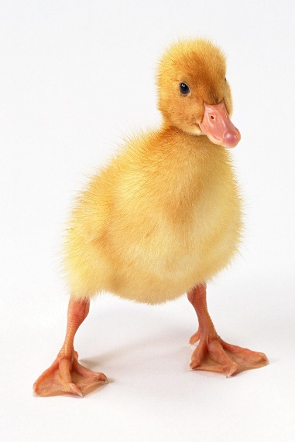
Г - Г – Г Гь – Гь - Гь

Slide 5
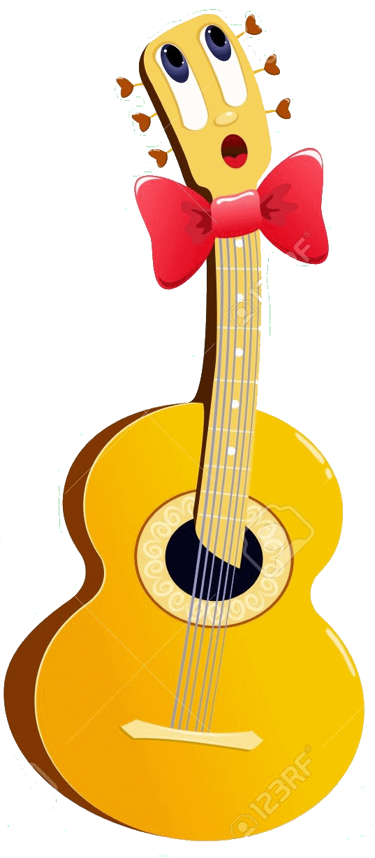
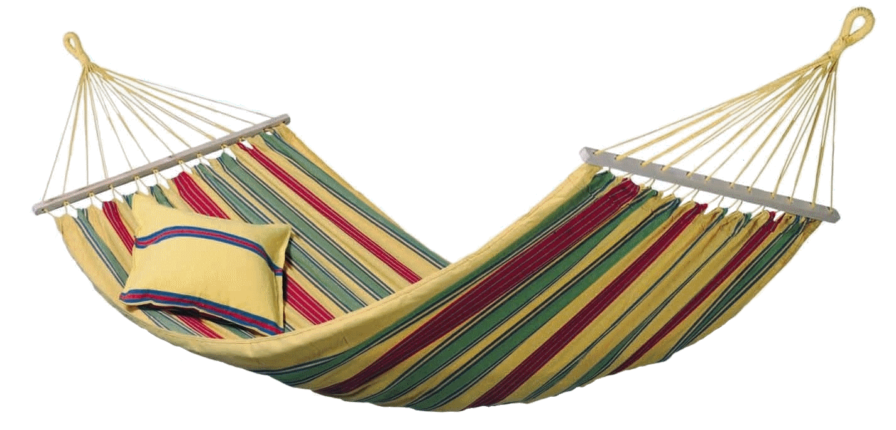
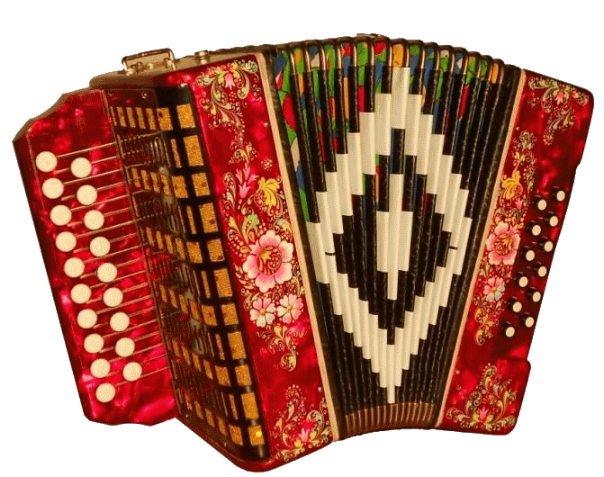
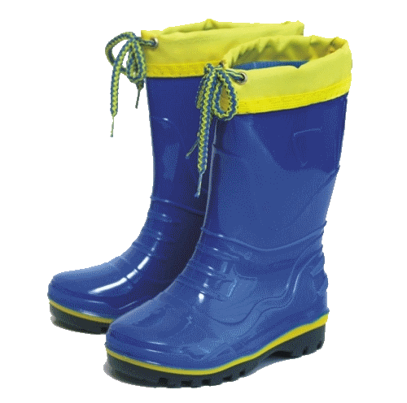
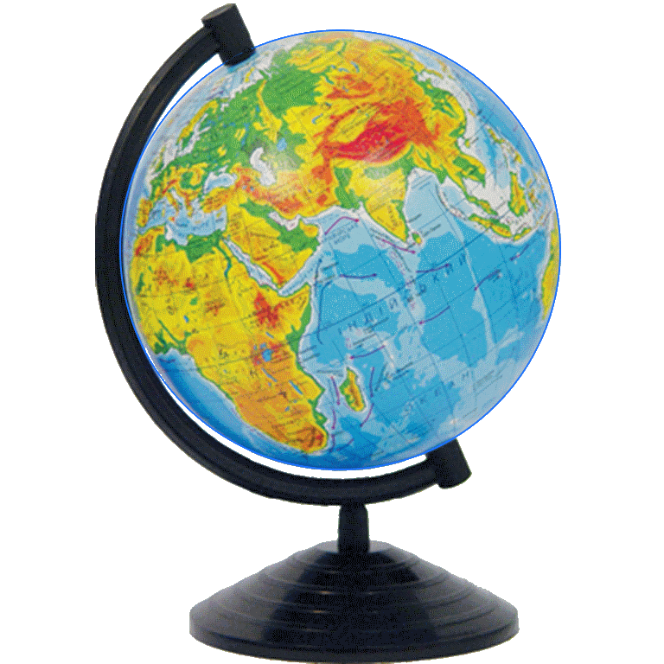

Slide 6
АГ
ОГ
УГ
ЫГ
ИГ

Slide 7
ГА
ГО
ГУ
ГЫ
ГИ

Slide 8
ГА МА К

Slide 9
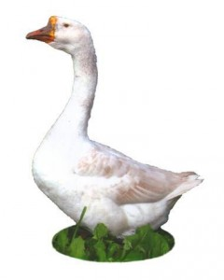
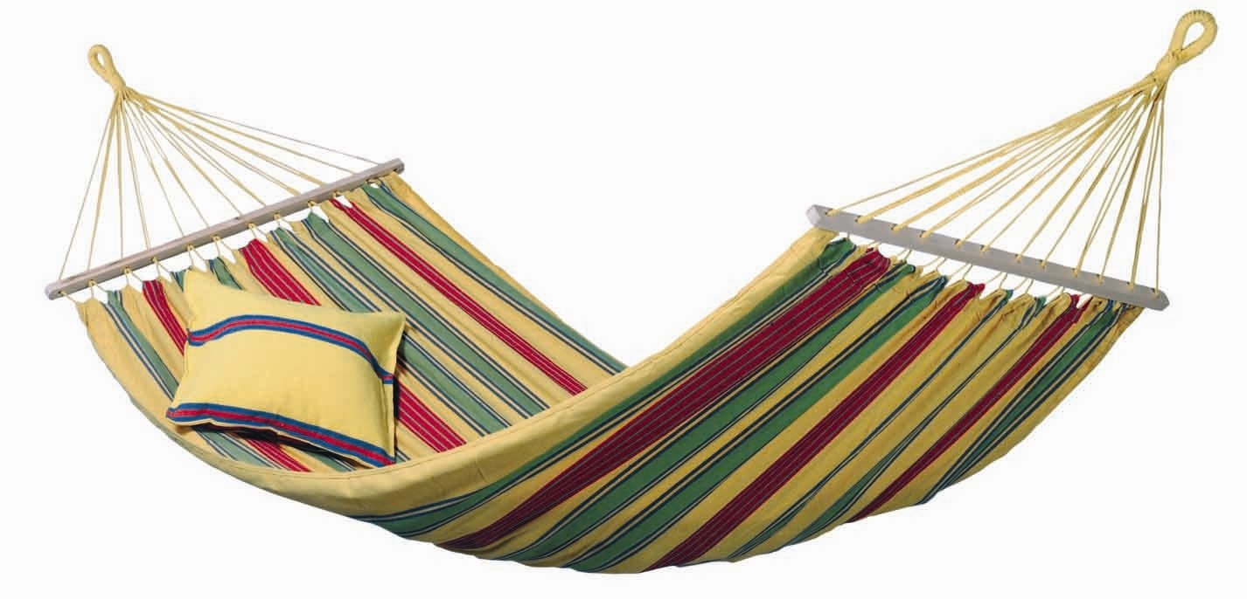

Slide 10
